Slide 1
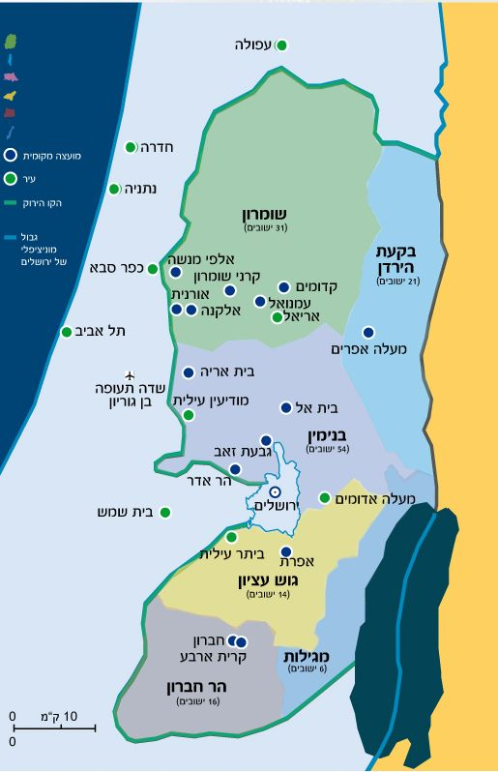
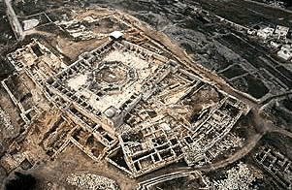
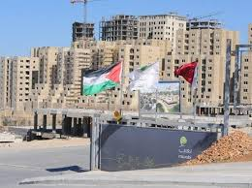
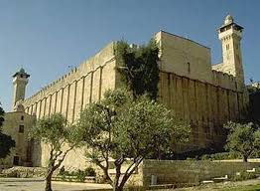
סיור איו"ש 22-23/2/17
במסגרת הקורס – סיורי בטל"מ
הנחיה אקדמית - פרופסור בן ארצי
בהובלת צוות 4

Slide 2
מטרת הסיור
הכרת אזור יהודה ושומרון על כלל מרכיבי הבטל"מ, באופן בלתי אמצעי, תוך פיתוח הבנה עמוקה יותר באשר לחשיבותו, מאפייניו והשפעותיו על הבטל"מ.
מטרות משנה
הבנת הגיאו-פוליטיקה של מרחב יהודה ושומרון ובפרט ההקשר הנוגע לסכסוך הישראלי-פלסטיני.
היכרות עם המציאות המשתנה בשנים האחרונות והשפעתה על הבטל"מ.
מיקוד בכל אחת מרגלי הבטל"מ הרלוונטיים למרחב – מדיני, ביטחוני, חברתי וכלכלי דרך מפגש עם תושבים ובעלי תפקידים במרחב ויכולת הבנה ולימוד ישיר באמצעותם.

Slide 3
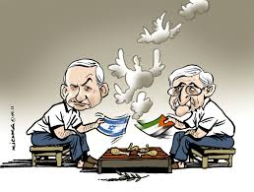
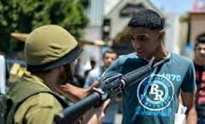
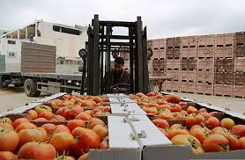
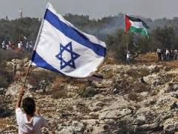
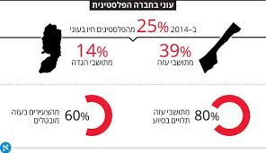
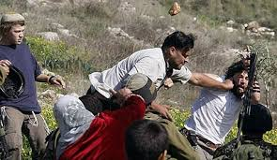
סיור איו"ש ההגיון המסדר
הבנת השחקנים באזור- רש"פ, התיישבות ישראלית, מדינת ישראל.
המשמעות של יהודה ושומרון בהקשרים מדיניים רחבים.
כיוונים אפשריים לסיום הסכסוך.
אזור יהודה ושומרון כמרחב בטחוני וכאזור חיכוך – המשמעות הגיאוגרפית של הרי יהודה ושומרון ביחס לשפלה ומישור החוף.
הגנה במרחב מעורב של אוכלוסיות ישראליות ופלסטיניות.
מדיני
בטחוני
ביטחון לאומי
הכרת האוכלוסיה שגרה במרחב.
העמקת ההבנה שלנו את הציונות הדתית בחברה הישראלית ותפיסתה את תפקידה בחברה.
ההקשרים הכלכליים בתוך איו"ש, ובין איו"ש לישראל ועזה.
הבנת המרכיבים הכלכליים בכלכלה הפלשתינית.
כלכלי
חברתי

Slide 4
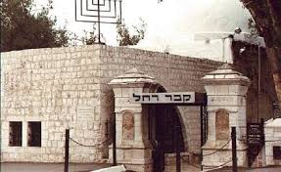
עקרונות הסיור
הסיור יכלול תצפיות להתרשמות בלתי אמצעית עם המרחבים השונים.
הסיור יכלול סקירות בכירים על המצב הביטחוני במרחב.
הסיור יכלול מפגש עם מפקדים, נציגי ההתיישבות, תושבים וגורמים נוספים להבנת המרחב.
הסיור יכלול ביקור במוקדי מורשת והיסטוריה משמעותיים.
הסיור יכלול פעילות חברתית חווייתית בערב שבין ימי הסיור.

Slide 5
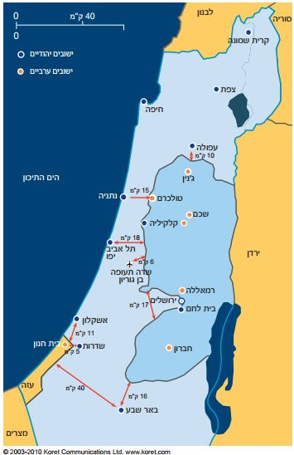
מוקדי הסיור
יום ה' 23/2
יום ד' 22/2
יציאה מלטרון
תצפית באלפי מנשה
תצפית מהר גריזים
שיחה בישיבה בעלי
תצפית מהר קציף
מפגש מתיישבים בתל שילה
רוואבי
הרצאת ס.רמ"א איו"ש
הרצאת אלוף פקמ"ז
אולפן שב"כ
הרצאת ראש 290
ביקור בקבר רחל
ביקור בישוב היהודי בחברון
ביקור במערת המכפלה
הרצאת מח"ט יהודה
ביקור במעבר תרקומיא

Slide 6
לו"ז יום ד' – 22/2/17
07:00 | התכנסות מלטרון
08:15 – 09:30 | ארוחת בוקר + תצפית הר גריזים (בן ארצי + יואב ירום)
10:00 – 11:00 | פגישה עם הרב אלי סדן בישיבה בעלי
11:30 – 12:00 | הרצאה של שומר על מרחב עמק שילה
12:00 – 12:45 | ארוחת צהריים בתל שילה
12:45 – 13:45 | שיח עם נציג מאחז + ראש מועצת קוצרה
14:15 – 15:30 | ביקור ברוואבי
17:00 – 18:00 | הרצאה של סגן ראש המנהל האזרחי
18:00 – 18:30 | ארוחת ערב
18:30 – 19:30 | שיחה עם מפקד פקמ"ז
19:30 – 20:30 | נסיעה לרמת רחל והתארגנות בחדרים
20:30 – 21:30 | אולפן שב"כ

Slide 7
לו"ז יום ה' – 23/2/17
07:00 – 08:00 | ארוחת בוקר, הזדכות על החדרים והתארגנות
08:00 – 09:00 | הרצאת ראש 290
09:30 – 10:00 | ביקור במתחם קבר רחל
10:45 – 11:15 | מופע אור קולי במוזיאון הישוב היהודי
11:15 – 12:00 | סיור בישוב היהודי בהובלת אריה קליין
12:00 – 12:30 | פגישה עם תושב פלסטיני בחניון המשאיות
12:30 – 13:00 | ביקור במערת המכפלה
13:15 – 14:00 | ארוחת צהריים בחטמ"ר יהודה
14:00 – 14:30 | סקירת מח"ט יהודה
15:00 – 16:00 | ביקור + סקירה במעבר תרקומיא
16:00 – 16:30 | נסיעה ללטרון + פיזור

Slide 8
דגשים
עמידה בזמנים - משמעותית להצלחת הסיור.
רפואה - על בסיס אוגדת איו"ש ורופא מב"ל מ"ד – ד"ר טריף בדר.
אבטחה - אוטובוס ממוגן, ארבעה נושאי נשק ורכב ליווי של מג"ב.
מזג אויר -צפוי מז"א טוב, בערב קר!
לינה - ע"ב רשימה שתופץ לחניכים.
קוד לבוש - מב"ל.
רגישות בהתאמת השאלות לדוברים - מתנחל, פלסטיני, איש צבא...

Slide 9
שאלות הכוונה

Slide 10
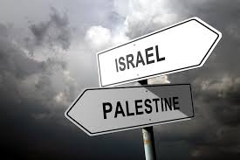
באיזו מידה פתרון שתי המדינות עדיין רלבנטי? 1. למה מתכוונים במונח פתרון "שתי המדינות"? 2. מה האלטרנטיבה שמציעים אלו הדוחים את פתרון שתי המדינות?

Slide 11
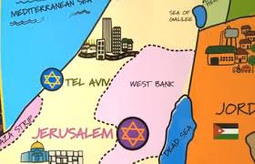
עד כמה השליטה באזור יהודה ושומרון היא נכס לביטחון הלאומי ועד כמה היא נטל על הביטחון הלאומי? 1. עד כמה ההתיישבות באיו"ש היא נכס או נטל על הביטחון הלאומי? 2. עד כמה המשך הבניה מחוץ לגושים מהווה נכס או נטל על הביטחון הלאומי?

Slide 12
מהי האסטרטגיה של כל אחד מהצדדים לנסות ולהוביל לפתרון הרצוי לו? 1. ה"ימין" הישראלי. 2. ה"שמאל" הישראלי. 3. הרשות הפלסטינית.

Slide 13
